Slide 1
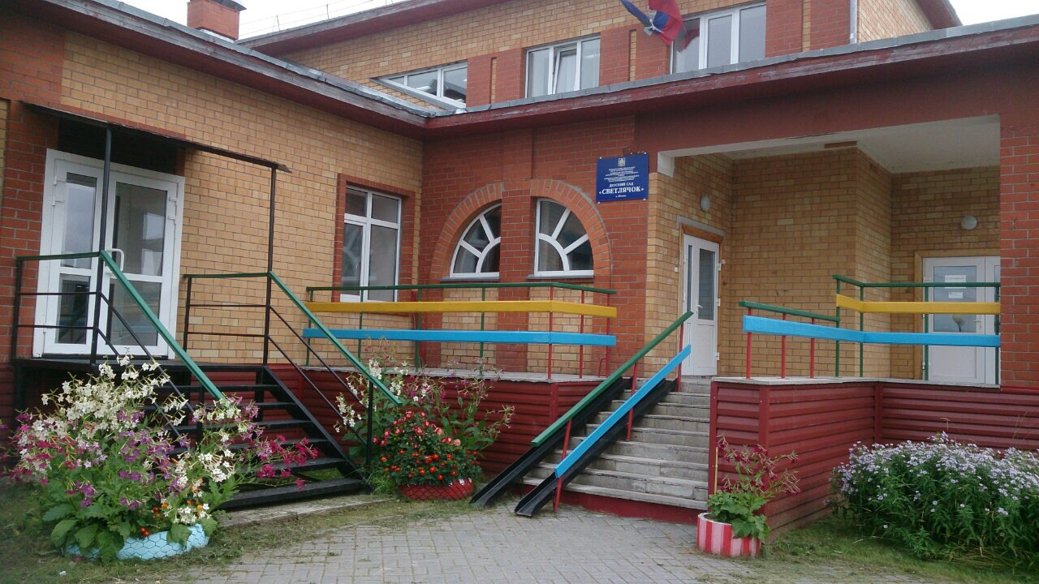
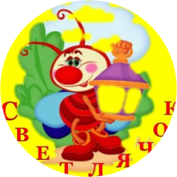
Муниципальное казенное дошкольное
образовательное учреждение Ханты – Мансийского района
«Детский сад «Светлячок» д. Шапша»
Социально-личностное развитие дошкольников
МКДОУ ХМР «Детский сад « Светлячок»
д.Шапша»
«Дети -это чудо света, я увидел это сам.
И причислил чудо это к самым чудным чудесам
В наших детях наша сила, внеземных миров огни.
Лишь бы будущее было столь же светлым как они».
С. Михалков

Slide 2
Задачи:
усвоение норм и ценностей, принятых в обществе, включая моральные и нравственные ценности;
развитие общения и взаимодействия ребенка со взрослыми и сверстниками;
становление самостоятельности, целенаправленности и саморегуляции собственных действий;
развитие социального и эмоционального интеллекта, эмоциональной отзывчивости, сопереживания;
формирование готовности к совместной деятельности со сверстниками;
формирование уважительного отношения и чувства принадлежности к своей семье и к сообществу детей и взрослых;
формирование позитивных установок к различным видам труда и творчества;
формирование основ безопасного поведения в быту, социуме, природе.

Slide 3
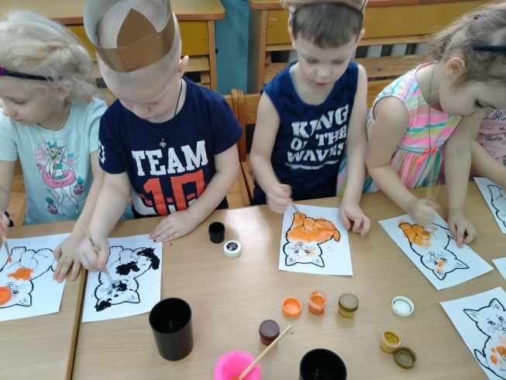
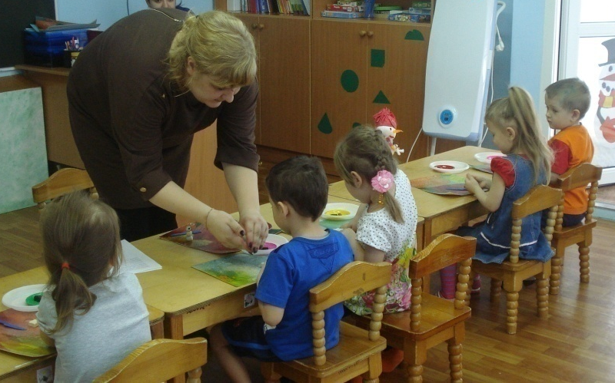
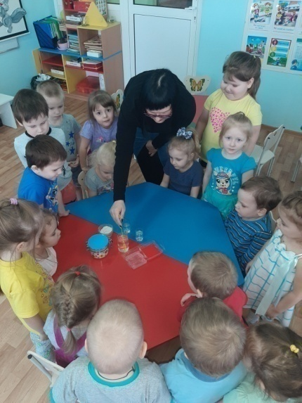
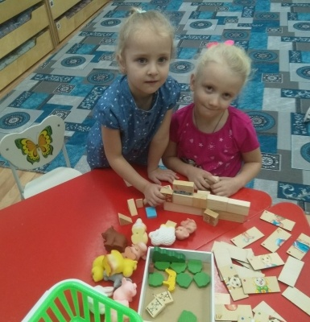
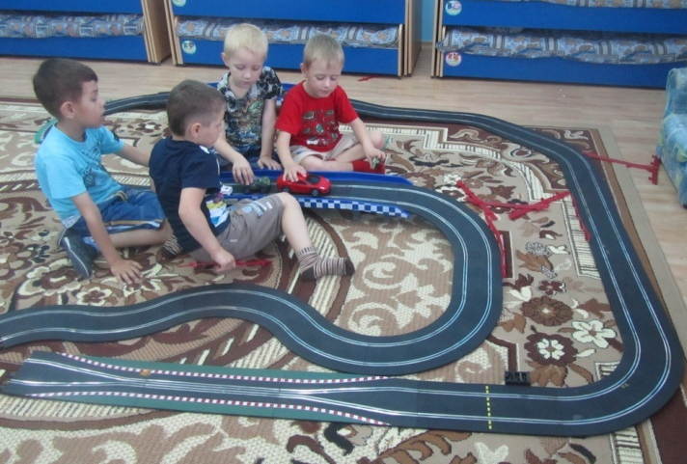
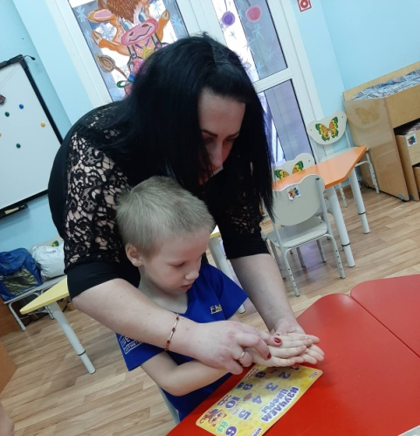
Организация деятельности по социально-личностному развитию в условиях ДОУ доступна в следующих формах:
НОД
Совместная деятельность воспитателя с детьми
совместная деятельность детей
индивидуальная работа воспитателя с ребенком

Slide 4
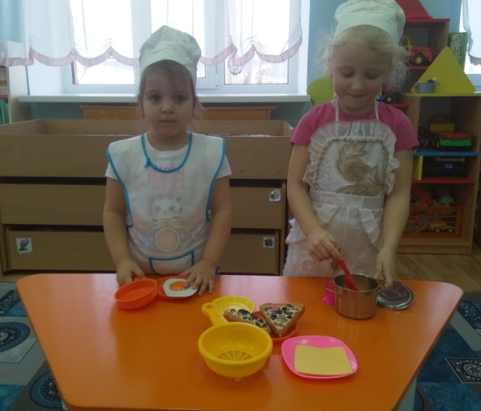
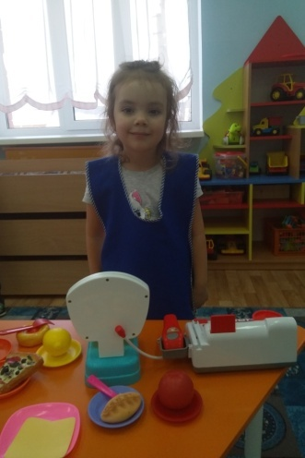
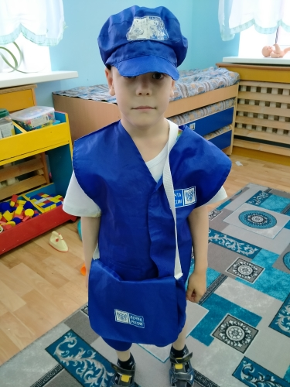
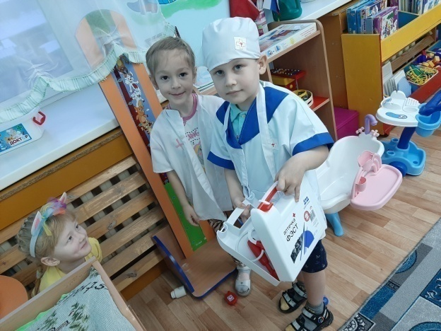
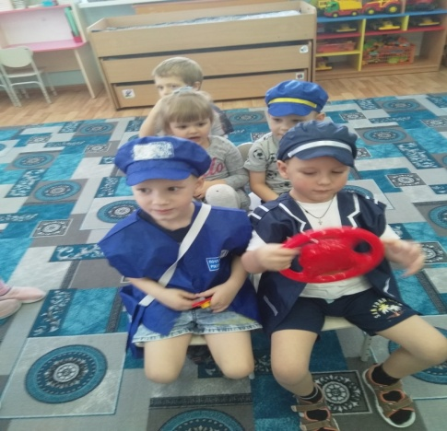
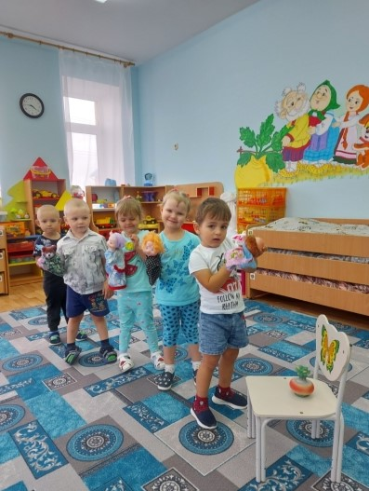
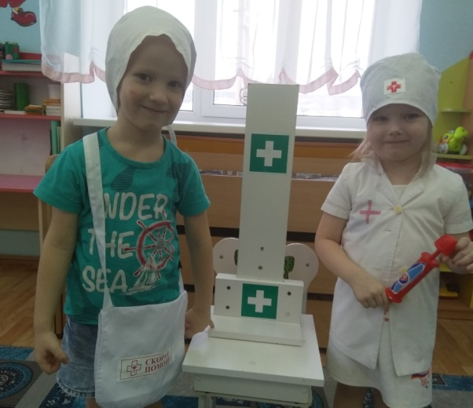
Игра помогает вхождению ребенка в общество. Через игру ребенок знакомится с отношениями людей, различными профессиями, пробует себя в разных социальных ролях.

Slide 5
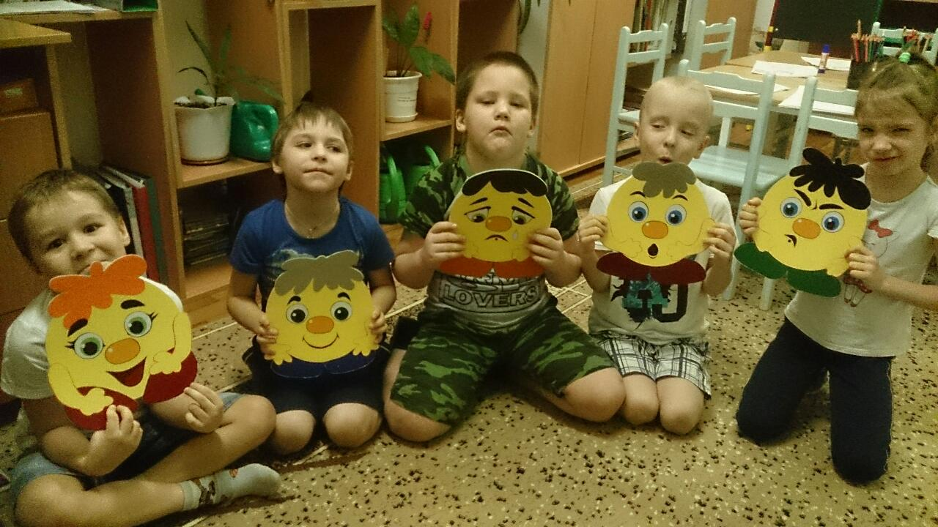
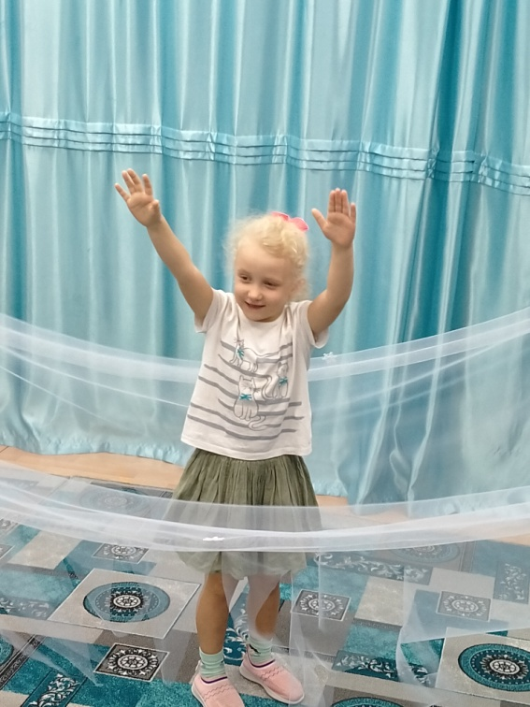
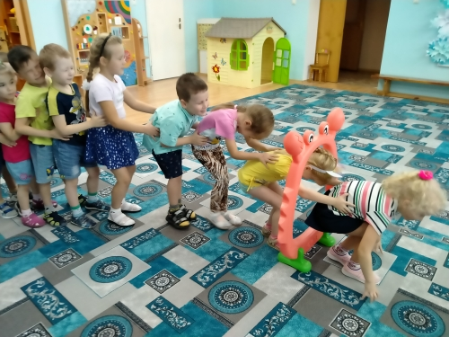
Игры направлены на
развитие чувство единства, сплоченности, умение действовать в коллективе, снятие телесных барьеров
«Эмоции»
« Слепец и поводырь»,
«Волшебные водоросли»

Slide 6
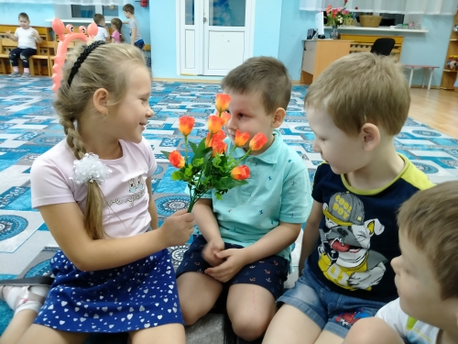
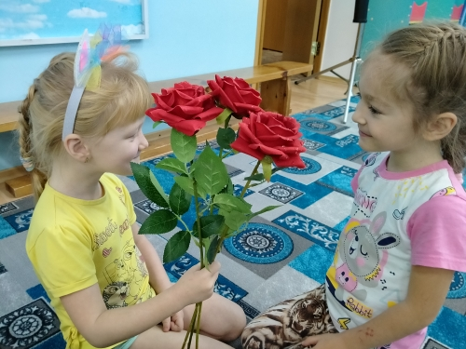
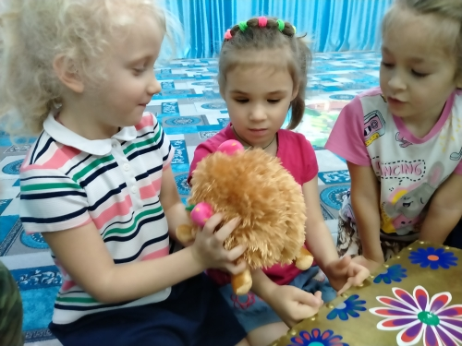
Игры направлены на
развитие умение устанавливать доброжелательные отношения, замечать положительные качества других и выражать это словами, делать комплименты
« Вежливые слова»
« Волшебный букет цветов»
« Подарок для всех»

Slide 7
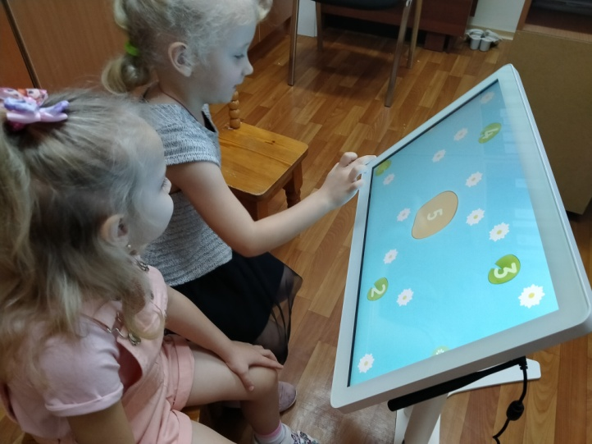
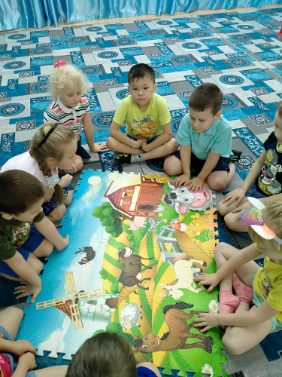
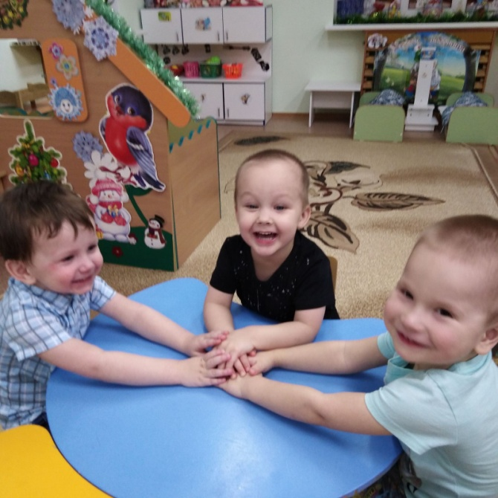
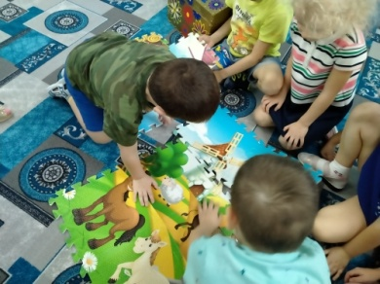
Игры направлены на
развитие умений решать конфликтные ситуации и преодоление конфликтов в общении друг с другом
« Игры- ситуации»,
« Коврик примирения»
Руки знакомятся, руки сорятся, руки мирятся

Slide 8
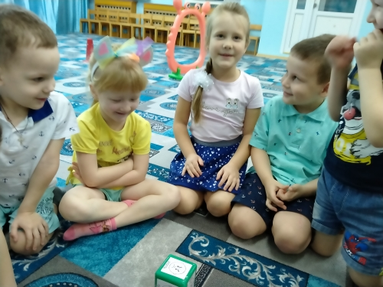
Игры направлены на
развитие не вербальных и предметных способов взаимодействия
« Изобрази пословицу»
« Разговор через стекло»
« Эмоции»

Slide 9
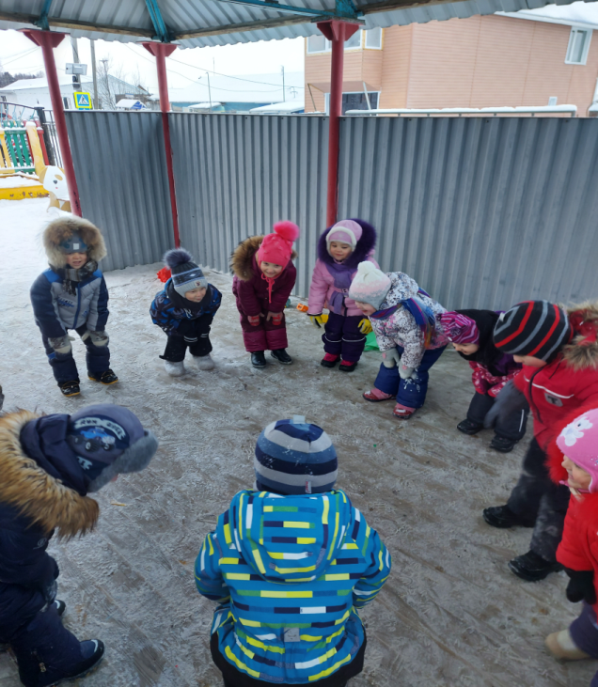
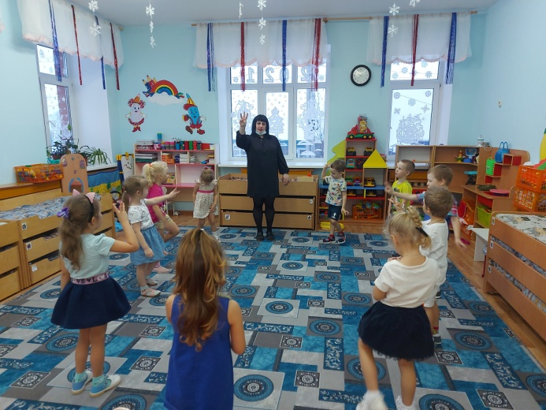
Игры направлены на
создание благоприятной атмосферы непосредственного, свободного общения и эмоциональной близости
«Поймай мышку»
« Пойми меня»
«Без маски»

Slide 10
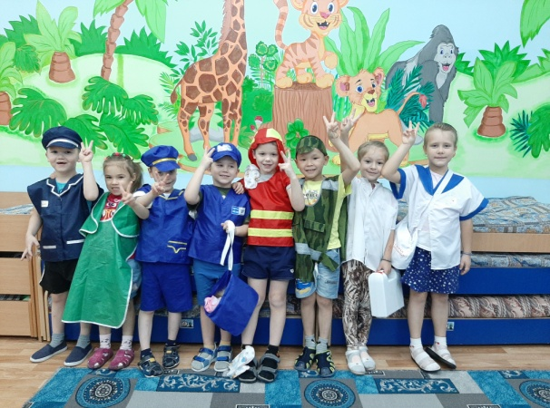
Давайте, люди,
Дружить друг с другом,
Как птица – с небом,
Как травы – с лугом,
Как ветер – с морем,
Поля – с дождями,
Как дружит солнце
Со всеми нами…

